Slide 1


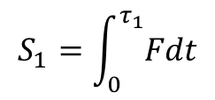





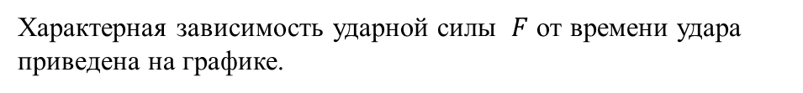

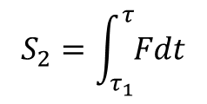



Приближенная теория удара.
МГТУ им. Н.Э. Баумана
Ударом называют явление, при котором скорости части или всех точек системы изменяются на конечную величину за малый промежуток времени $τ$, называемый временем удара. Удар можно рассматривать как почти мгновенное наложение или снятие связей.
Физическая модель удара.
В курсе теоретической механики используется элементарная теория удара в которой рассматриваются соударения материальных точек и тел со сравнительно малыми относительными скоростями.
Время удара $τ\sim {10}^{−2}÷{10}^{−4}с.$
$$F$$
Изменение скоростей на конечные величины почти мгновенно приводит к возникновению достаточно больших ударных сил.
$$F_{max}$$
Характерная зависимость ударной силы $F$ от времени удара приведена на графике.
Выделяют две фазы удара:
1) Фаза деформации $t∈(0,τ_{1})$
$$S_{1}$$
$$S_{2}$$
$$S_{1}=\int_{0}^{τ_{1}}{Fdt}$$
– ударный импульс в фазе деформации.
$$0$$
$$τ_{1}$$
$$τ$$
$$t$$
2) Фаза в$осстановления t∈(τ_{1},τ)$
$$S_{2}=\int_{τ_{1}}^{τ}{Fdt}$$
– ударный импульс в фазе восстановления.

Slide 2


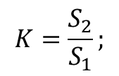
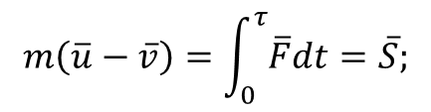


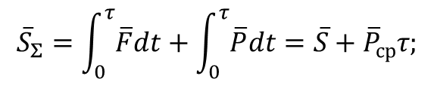

Приближенная теория удара.
МГТУ им. Н.Э. Баумана
Свойства материалов соударяющихся тел характеризуются коэффициентом восстановления:
$$K=\frac{S_{2}}{S_{1}};$$
$$0≤K≤1$$
При $K=0$ удар называют абсолютно неупругим, при $K=1$– абсолютно упругим, при $0<K<1$ – упругим.
Основные допущения приближенной теории удара.
1) Импульс ударной силы за время удара есть величина конечная.
Пусть $\overline{v}$ и $\overline{u}$ скорости материальной точки до и после удара соответственно, тогда:
$$m\left(\overline{u}−\overline{v}\right)=\int_{0}^{τ}{\overline{F}dt}=\overline{S};$$
$$m∆\overline{v}=\overline{S}$$
Изменение скорости точки за время удара есть величина конечная, следовательно импульс ударной силы за время удара также величина конечная.
Согласно данному допущению, время в уравнениях теории удара отсутствует, и вместо ударных сил будем рассматривать их импульсы.
2) Действием неударных сил за время удара можно пренебречь (неударными являются силы тяжести, силы упругости, силы, зависящие от скорости и т.д.)
Пусть на точку действует ударная сила $\overline{F}$ и конечная сила $\overline{P}.$
$${\overline{S}}_{Σ}=\int_{0}^{τ}{\overline{F}dt}+\int_{0}^{τ}{\overline{P}dt}=\overline{S}+{\overline{P}}_{ср}τ;$$
$$0$$
${\overline{P}}_{ср} −$ конечная величина,
$$τ→0$$

Slide 3
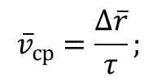

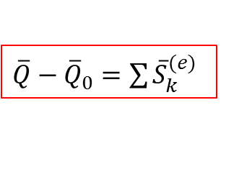




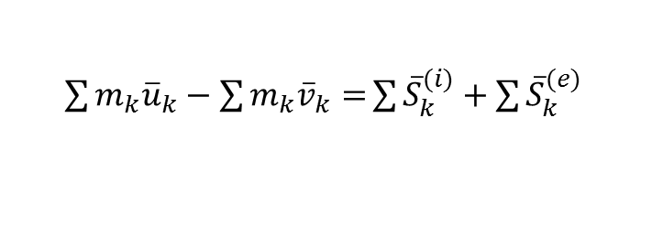
Приближенная теория удара.
МГТУ им. Н.Э. Баумана
2) Перемещениями точек системы за время удара можно пренебречь .
$${\overline{v}}_{ср}=\frac{∆\overline{r}}{τ};$$
$$∆\overline{r}={\overline{v}}_{ср}τ$$
$$→0$$
${\overline{v}}_{ср} −$ конечная величина,
$$τ→0$$
Общие теоремы динамики при ударе.
1) Теоремы об изменении количества движения и о движении центра масс системы при ударе.
Рассмотрим механическую систему, состоящую из материальных точек $M_{k}(m_{k}), k=\overline{1,N}$
Условимся обозначать ${\overline{v}}_{k}$и ${\overline{u}}_{k}$скорости k-ой точки до и после удара соответственно, тогда для k-ой точки системы:
$${m_{k}{\overline{u}}_{k}−m}_{k}{\overline{v}}_{k}={\overline{S}}_{k}^{(i)}+{\overline{S}}_{k}^{(e)},$$
Просуммируем данные уравнения по всем точкам системы:
$\sum{m_{k}{\overline{u}}_{k}}−\sum{m_{k}{\overline{v}}_{k}=}\sum{{\overline{S}}_{k}^{(i)}}+\sum{{\overline{S}}_{k}^{(e)}}$
$\overline{Q}−{\overline{Q}}_{0}=\sum{{\overline{S}}_{k}^{(e)}}$
Изменение количества движения системы за время удара равно векторной сумме импульсов всех внешних ударных сил, действующих на точки механической системы.

Slide 4


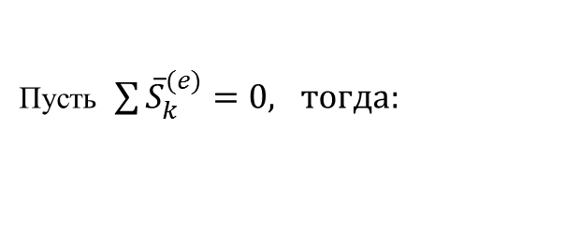

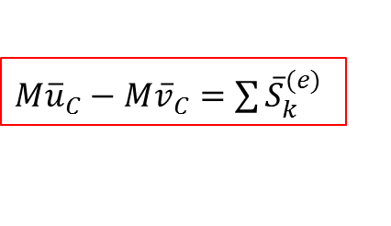


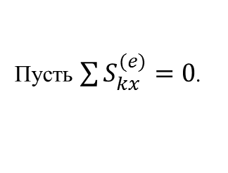
Приближенная теория удара.
МГТУ им. Н.Э. Баумана
Обозначим ${\overline{v}}_{C},$ ${\overline{u}}_{C}$и $M$ скорости центра масс системы до и после удара и ее массу соответственно, тогда:
$\overline{Q}=M{\overline{u}}_{C};$ ${\overline{Q}}_{0}=M{\overline{v}}_{C}$
$M{\overline{u}}_{C}−M{\overline{v}}_{C}=\sum{{\overline{S}}_{k}^{(e)}}$
– теорема о движении центра масс механической системы при ударе.
Законы сохранения.
1.
Пусть $\sum{{\overline{S}}_{k}^{(e)}}=0, тогда:$
$\overline{Q}={\overline{Q}}_{0};$
${\overline{u}}_{C}={\overline{v}}_{C}.$
Если векторная сумма импульсов внешних ударных сил равна нулю, то вектор количества движения и скорость центра масс системы остаются постоянными.
2.
Пусть $\sum{S_{kx}^{(e)}}=0$.
$$Q_{x}=Q_{x0};$$
$$u_{Cx}=v_{Cx}.$$

Slide 5




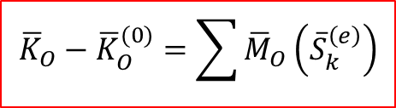


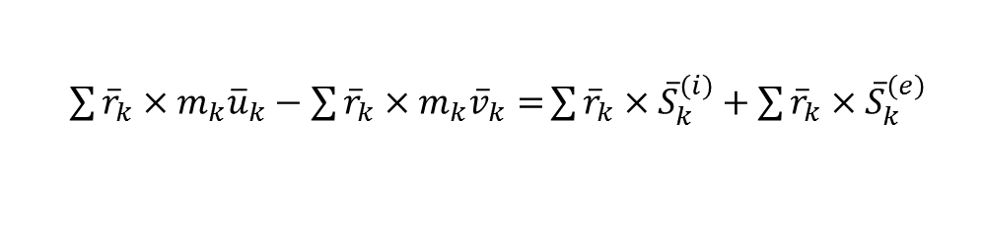

Приближенная теория удара.
МГТУ им. Н.Э. Баумана
2) Теорема об изменении кинетического момента системы при ударе.
$$M_{k}(m_{k}), k=\overline{1,N}$$
z
Для k-ой точки системы:
$$M_{k}$$
$${\overline{S}}_{k}^{(e)}$$
$${m_{k}{\overline{u}}_{k}−m}_{k}{\overline{v}}_{k}={\overline{S}}_{k}^{(i)}+{\overline{S}}_{k}^{(e)}$$
$${\overline{r}}_{k}×$$
$${\overline{r}}_{k}$$
$${\overline{v}}_{k}$$
$${\overline{r}}_{k}×{m_{k}{\overline{u}}_{k}−{\overline{r}}_{k}× m}_{k}{\overline{v}}_{k}={\overline{r}}_{k}×{\overline{S}}_{k}^{(i)}+{\overline{r}}_{k}×{\overline{S}}_{k}^{(e)}$$
$${\overline{S}}_{k}^{(i)}$$
$${\overline{u}}_{k}$$
Просуммируем данные уравнения по всем точкам системы:
О
$\sum{{\overline{r}}_{k}×m_{k}{\overline{u}}_{k}}−\sum{{\overline{r}}_{k}×m_{k}{\overline{v}}_{k}=}\sum{{\overline{r}}_{k}×{\overline{S}}_{k}^{\left(i\right)}}+\sum{{{\overline{r}}_{k}×\overline{S}}_{k}^{\left(e\right)}}$
y
x
$${\overline{K}}_{O}−{\overline{K}}_{O}^{(0)}=\sum{{\overline{M}}_{O}\left({\overline{S}}_{k}^{\left(e\right)}\right)}$$
Изменение главного момента количеств движения системы относительно какой-либо точки за время удара равно векторной сумме моментов импульсов внешних ударных сил, приложенных к материальным точкам системы, относительно той же точки.

Slide 6


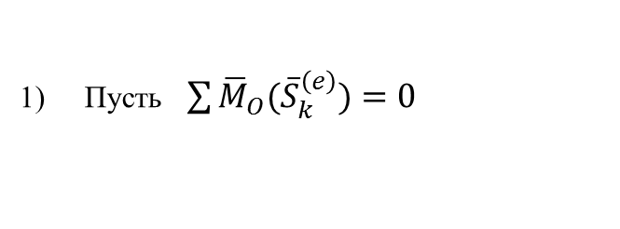

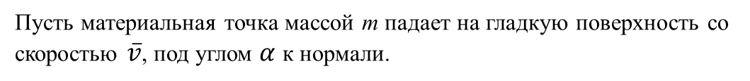






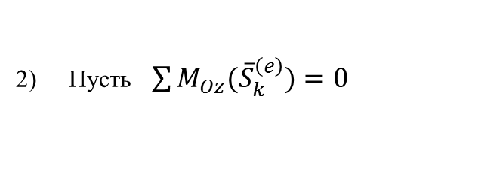




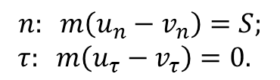

Приближенная теория удара.
МГТУ им. Н.Э. Баумана
Законы сохранения.
$$⇒ {\overline{K}}_{O}={\overline{K}}_{O}^{(0)}$$
1) Пусть $\sum{{\overline{M}}_{O}({\overline{S}}_{k}^{\left(e\right)})}=0$
2) Пусть $\sum{M_{Oz}({\overline{S}}_{k}^{\left(e\right)})}=0$
$$⇒ K_{Oz}=K_{Oz}^{(0)}$$
Коэффициент восстановления.
$$n$$
Пусть материальная точка массой m падает на гладкую поверхность со скоростью $\overline{v}$, под углом $α$ к нормали.
$$\overline{v}$$
$${\overline{u}}_{n}$$
$$\overline{u}$$
Определим скорость $\overline{u}$ точки после удара, и импульс $\overline{S}$ ударной реакции.
$$α$$
$$β$$
$${\overline{u}}_{τ}={\overline{v}}_{τ}$$
Т.к. поверхность гладкая, то импульс ударной реакции направлен по нормали к поверхности.
$$τ$$
$$\overline{S}$$
Запишем теорему об изменении количества движения в проекциях на касательную и нормаль:
$${\overline{v}}_{n}$$
$$\overline{v}$$
$$n: m\left(u_{n}−v_{n}\right)=S;$$
$τ: m\left(u_{τ}−v_{τ}\right)=0.$
$$u_{τ}=v_{τ}=v\sin{α}$$
Рассмотрим две фазы удара, считая коэффициент восстановления K известным.

Slide 7




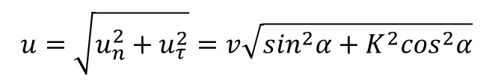












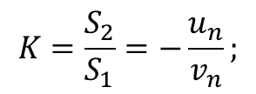

Приближенная теория удара.
МГТУ им. Н.Э. Баумана
1) Фаза деформации.
Начало фазы: скорость точки $\overline{v} ;$ в конце фазы: ${\overline{u}}_{1}={\overline{u}}_{1τ}$, ${\overline{u}}_{1n}=0.$
$$n$$
$$m\left(u_{1n}−v_{n}\right)=S_{1},$$
$$−m∙v_{n}=S_{1}$$
$$\overline{v}$$
$${\overline{u}}_{n}$$
$$\overline{u}$$
2) Фаза восстановления.
$$α$$
$$β$$
$${\overline{u}}_{τ}={\overline{v}}_{τ}$$
Начало фазы: ${\overline{u}}_{1}={\overline{u}}_{1τ}$, ${\overline{u}}_{1n}=0 ;$ в конце фазы: скорость точки $\overline{u}.$
$$τ$$
$$\overline{S}$$
$$m\left(u_{n}−u_{1n}\right)=S_{2},$$
$$m{∙u}_{n}=S_{2}$$
$$K=\frac{S_{2}}{S_{1}}=−\frac{u_{n}}{v_{n}};$$
$${\overline{v}}_{n}$$
$$\overline{v}$$
Тогда коэффициент восстановления:
$$v_{n}=−v\cos{α};$$
$$u_{n}=−Kv_{n}=Kv\cos{α}.$$
$$u=\sqrt{u_{n}^{2}+u_{τ}^{2}}=v\sqrt{\sin^{2}α+K^{2}\cos^{2}α}$$
Тогда скорость точки после удара:
Если $K=0 ⇒ u=v\sin{α};$ если $K=1 ⇒ u=v.$
Ударный импульс:
$$S=m\left(u_{n}−v_{n}\right)=−mv_{n}\left(1+K\right)=mv\cos{α\left(1+K\right).}$$

Slide 8
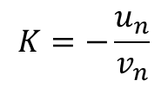


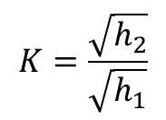



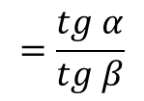



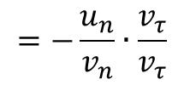
Приближенная теория удара.
МГТУ им. Н.Э. Баумана
Экспериментальное определение коэффициента восстановления.
$$n$$
Пусть точка падает без начальной скорости с высоты $h_{1}.$
При прямом ударе:
$$α=0, v_{n}=−v, u_{n}=u;$$
$$h_{1}$$
Тогда:
$$K=\frac{u}{v}.$$
$$h_{2}$$
$$\overline{u}$$
$$v=\sqrt{2gh_{1}}, u=\sqrt{2gh_{2}}.$$
$$K=\frac{\sqrt{h_{2}}}{\sqrt{h_{1}}}$$
$$\overline{v}$$
При косом ударе:
$$K=−\frac{u_{n}}{v_{n}}$$
$$=−\frac{u_{n}}{v_{n}}∙\frac{v_{τ}}{v_{τ}}$$
$$=\frac{tg α}{tg β}$$

